Slide 1

Пути аналитика неисповедимы: широкий взгляд на карьерное развитие
Евгения Удалова, HR-директор
Елена Потапова, бизнес-аналитик
Минск, 13–14 октября 2017

Slide 2
Новые вызовы для компании
Изменение услуги
Консалтинг и проекты развития вместо заказной разработки
Решения в разных отраслях, «продуктовость»
Работа на полном жизненном цикле решения
Возрастание сложности задач
Проблемно ориентированные проекты для корпораций и отраслей
Бизнес-ценность и ресурсность для заказчиков
Невозможность перенять систему разделения труда у крупного консалтингового бизнеса
Неэффективность узкой специализации для компании нашего масштаба
Notes:
Меняется суть и ценность услуги — растет уровень и статус аналитической деятельности — меняется необходимый компетентностный профиль специалистов.

Slide 3
HR- и организационные задачи
Помогать сотрудникам наращивать новые компетенции
Работа в условиях неопределенности
Выстраивание продуктивных коммуникаций
Проблемно ориентированное мышление
Сохранять гибкую систему разделения труда, при которой специалисты:
Задействованы в разных проектах из различных отраслей
Занимают различные роли и позиции в проектах
Оптимизировать взаимодействие подразделений, работающих над продуктом от идеи до реализации в ИТ-материале

Slide 4
Гибкий подход к развитию сотрудников
Ответственность за выбор карьерной траектории –на сотруднике, профессиональное развитие не предзадано компанией
Поддержка как традиционных, так и нестандартных для рынка профессиональных путей
Получение опыта работы в разных отраслях
Изменение позиции и специализации в проектах
Обмен компетенциями между бизнесом и инженерами

Slide 5
Плюсы и минусы подхода для компании
Плюсы
Новые ресурсные возможности, омникомпетентные, кросс-отраслевые профессионалы
Быстрое погружение специалистов в проекты
Эффективные интерфейсы взаимодействия с заказчиком и между подразделениями
Минусы
Сложность пополнения команды с рынка
Неуниверсальность: не подходит для инфраструктуры, ИТ-сопровождения
Ресурсозатратность индивидуальной работы с сотрудниками

Slide 6
Плюсы и минусы подхода для сотрудника
Плюсы
Возможность в комфортных условиях попробовать новые специализации, роли, позиции
Получение новых компетенций, технологий работы с собой
Повышение капитализации сотрудников на рынке благодаря их многопрофильности
Минусы
Рискованность: изменение карьерной траектории может оказаться неудачным
Трудности в решении узкопрофильных задач из-за отсутствия глубокой экспертизы
Ограниченность числа компаний, в которых востребованы универсальные специалисты

Slide 7
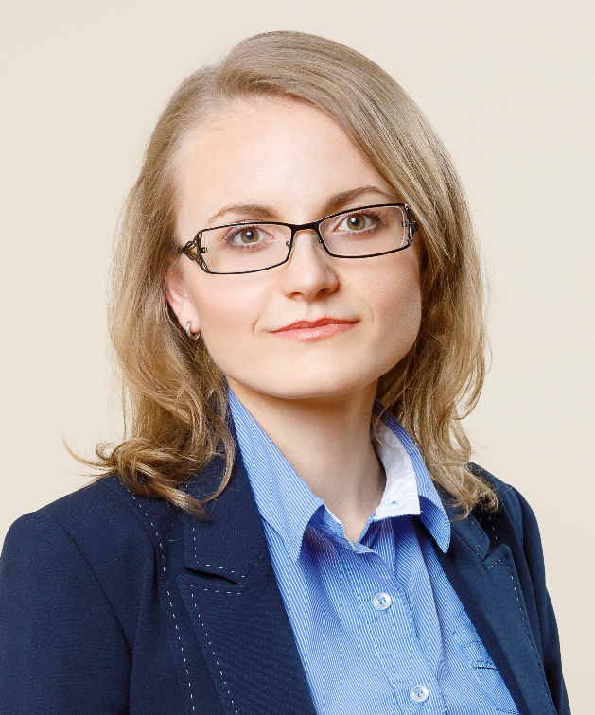
Пример успешного кейса
Елена Потапова
Карьерная траектория:
Системный аналитик → руководитель проекта → функциональный архитектор → бизнес-аналитик

Slide 8
Наработанные компетенции
Системный аналитик: глубокая отраслевая экспертиза, баланс между скоростью и качеством
Руководитель проекта: умение брать ответственность, не обладая детальной информацией о проекте, работа с полипрофессиональной командой
Функциональный архитектор: удержание целостности проекта
Бизнес- и маркетинговый аналитик: коммуникации и многопозиционное общение, публичные выступления, умение добывать информацию в том числе о реальной проблеме клиента
Notes:
Традиционные карьерные траектории аналитиков — отраслевая специфика или уход в управление: а) аналитик в определенной предметной области, б) руководитель проектов, PM, в) руководитель аналитического подразделения.

Slide 9
Что помогло развиваться
Регулярное обсуждение с руководителем и HR интересных направлений деятельности
Коучинг, поддержка со стороны руководителей, тестовые, «кусочные» задания с реальной ответственностью
Проектные и стратегические выездные сессии (культура коммуникаций, рефлексия, позиционные коммуникации)
Книги, лекции и тренинги по управлению, коммуникациям, UX и др.
Плоская оргструктура, кросс-отраслевые команды, позитивное и взаимообогащающее общение, открытое обсуждение проектов и проблем компании, участие в развитии стратегии компании

Slide 10
Другие успешные кейсы
Системный аналитик → Функциональный архитектор → Ведущий системный аналитик продукта
Разработчик → Технический лидер → Руководитель технологических проектов → Аналитик-проектировщик продукта
Разработчик → Системный аналитик – руководитель проекта → Функциональный архитектор

Slide 11
Принципы работы с нелинейными карьерными траекториями
Партнерство и взаимная ответственность
Компания создает условия, а сотрудник сам отвечает за свое становление в новой деятельности
Гибкая поддержка со стороны компании
Индивидуальные траектории профессионального развития, программы обучения и оценка успехов сотрудника, не привязанные к стандартным HR-процедурам, разные сценарии погружения в новую деятельность
Среда для развития
Открытость и свобода обмена информацией, особая корпоративная культура и ценности, помощь в продвижении со стороны коллег и руководства, обучение технологиям работы с собой

